Slide 1
演算法設計與分析
台大資工系
呂學一

Slide 2
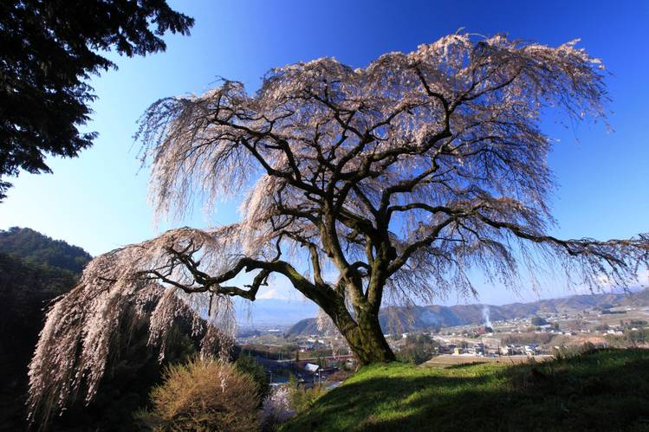
搜尋樹
Search tree

Slide 3
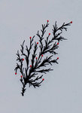
紅黑樹的夢魘
O(log n) time for query, insertion, and deletion

Slide 4
Red-Black Tree
26
17
41
14
21
30
47
10
16
19
23
28
38
7
12
15
20
35
39
3

Slide 5
葉子皆空
中
小
大
葉子都放空
是為了解釋方便
所有的數字都放在internal nodes
有數字的部分是一棵binary search tree

Slide 6
非黑即紅
每一個點（包括葉子）都有顏色
不是紅色，就是黑色

Slide 7
兩個約定
黑色公約
樹根與葉子都是黑色
任何一條從葉子到樹根的路徑上，黑色點的個數都必須一樣
紅色公約
任兩個紅色點在樹上不相鄰

Slide 8
黑色的葉子似乎可以不畫
26
17
41
14
21
30
47
10
16
19
23
28
38
7
12
15
20
35
39
3

Slide 9
但還是小心為妙
26
17
14
10
7
3

Slide 10
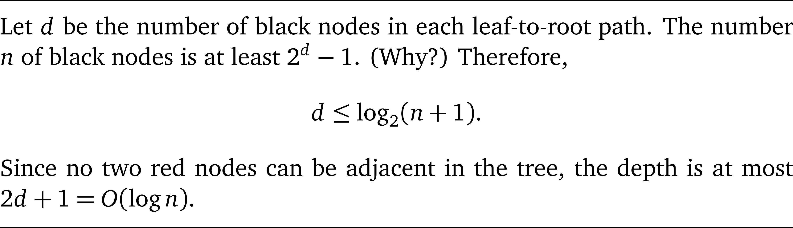
Depth = O(log n)

Slide 11
Insertion
如果樹上沒點，新點塗黑了事。
如果樹上已經有點，加上去的新點，一定會跑到黑色的空葉子上。先塗成紅色，底下也先掛兩個新的黑色空葉子，如此一定滿足黑色公約。
新

Slide 12
Case 1: 平安無事
如果新點的parent正好是黑色，則也不會產生紅色警戒，於是沒有問題。
父
新

Slide 13
Case 2: 紅色警戒
新點的父親是紅色
由紅父得知新點的父親一定不是樹根，所以這個新點一定有一個黑色的祖父。
祖
父
新

Slide 14
Case 2a: 紅叔
以此為新點，繼續考量是否造成紅色警戒，將問題往上推，如果祖是樹根則直接塗黑
祖
祖
父
叔
父
叔
新
新

Slide 15
Case 2a: 紅叔
以此為新點，繼續考量是否造成紅色警戒，將問題往上推，如果祖是樹根則直接塗黑
祖
祖
父
叔
父
叔
新
新

Slide 16
Case 2a: 紅叔
以此為新點，繼續考量是否造成紅色警戒，將問題往上推，如果祖是樹根則直接塗黑
祖
祖
叔
父
叔
父
新
新

Slide 17
Case 2a: 紅叔
以此為新點，繼續考量是否造成紅色警戒，將問題往上推，如果祖是樹根則直接塗黑
祖
祖
叔
父
叔
父
新
新

Slide 18
Case 2b: 黑叔
祖
父
父
叔
新
祖
新
3
1
2
3
叔
1
2

Slide 19
Case 2b: 黑叔
祖
新
父
叔
父
祖
1
新
1
2
3
叔
2
3

Slide 20
Case 2b: 黑叔
祖
新
叔
父
祖
父
新
3
叔
1
2
3
1
2

Slide 21
Case 2b: 黑叔
祖
父
叔
父
祖
新
1
新
叔
1
2
3
2
3

Slide 22
Example (insert 7)
4
4
7

Slide 23
Example (insert 12, 黑叔)
4
7
7
4
12
12

Slide 24
Example (insert 15, 紅叔)
7
7
7
4
12
4
12
4
12
15
15
15

Slide 25
Example (insert 3 & 5)
7
7
4
12
4
12
3
15
3
5
15

Slide 26
Example (insert 14, 黑叔)
7
7
4
12
4
14
3
5
15
3
5
12
15
14

Slide 27
Deletion
要刪除的點，會被「移轉」到某一個舊點，這個舊點至少有一個孩子是黑色的空葉子。
刪
舊
空
子

Slide 28
Case 1: 輕鬆愉快
舊點與其子若是一紅一黑，則輕鬆愉快
父
父
舊
子
空
子
父
父
舊
子
空
子

Slide 29
Case 2: 雙黑成黃
2a: 紅兄
2b: 黑兄二黑姪
2c: 黑兄紅姪
父
父
舊
子
將黃點想成有兩份黑色，所以「黑色公約」仍然成立。
空
子
其實一定是空葉子

Slide 30
Case 2a: 紅兄
父
兄
子
兄
父
2
1
2
子
1
變成黑兄紅父的狀況
父
兄
兄
子
1
父
1
2
2
子

Slide 31
Case 2b: 黑兄二黑姪
父
父
Case 2a而來的黑兄紅父的狀況會就此打住
紅父
子
兄
子
兄
姪
姪
姪
姪
父
父
將黃色警戒的問題往上扔
黑父
子
兄
子
兄
姪
姪
姪
姪

Slide 32
Case 2b: 黑兄二黑姪
父
父
Case 2a而來的黑兄紅父的狀況會就此打住
兄
子
兄
子
姪
姪
姪
姪
父
父
將黃色警戒的問題往上扔
兄
子
兄
子
姪
姪
姪
姪

Slide 33
Case 2c: 黑兄紅姪
Case 2a而來的黑兄紅父的狀況會就此打住
父
兄
子
兄
父
姪
1
姪
子
1
2
3
2
3

Slide 34
Case 2c: 黑兄紅姪
Case 2a而來的黑兄紅父的狀況會就此打住
父
兄
兄
子
姪
父
姪
3
1
2
3
子
1
2

Slide 35
Case 2c: 黑兄紅姪
Case 2a而來的黑兄紅父的狀況會就此打住
父
姪
兄
子
兄
父
1
姪
1
2
3
子
2
3

Slide 36
Case 2c: 黑兄紅姪
Case 2a而來的黑兄紅父的狀況會就此打住
父
姪
子
兄
父
兄
姪
3
子
1
2
3
1
2

Slide 37
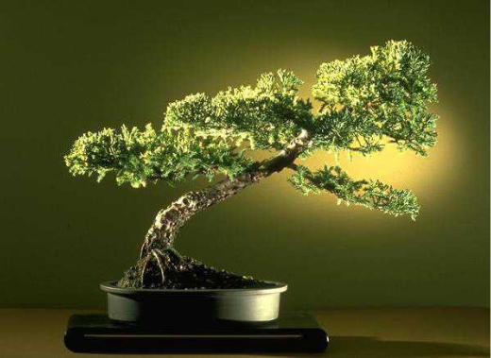
Outline of this slide
balanced search tree:
2-3-4 tree

Slide 38
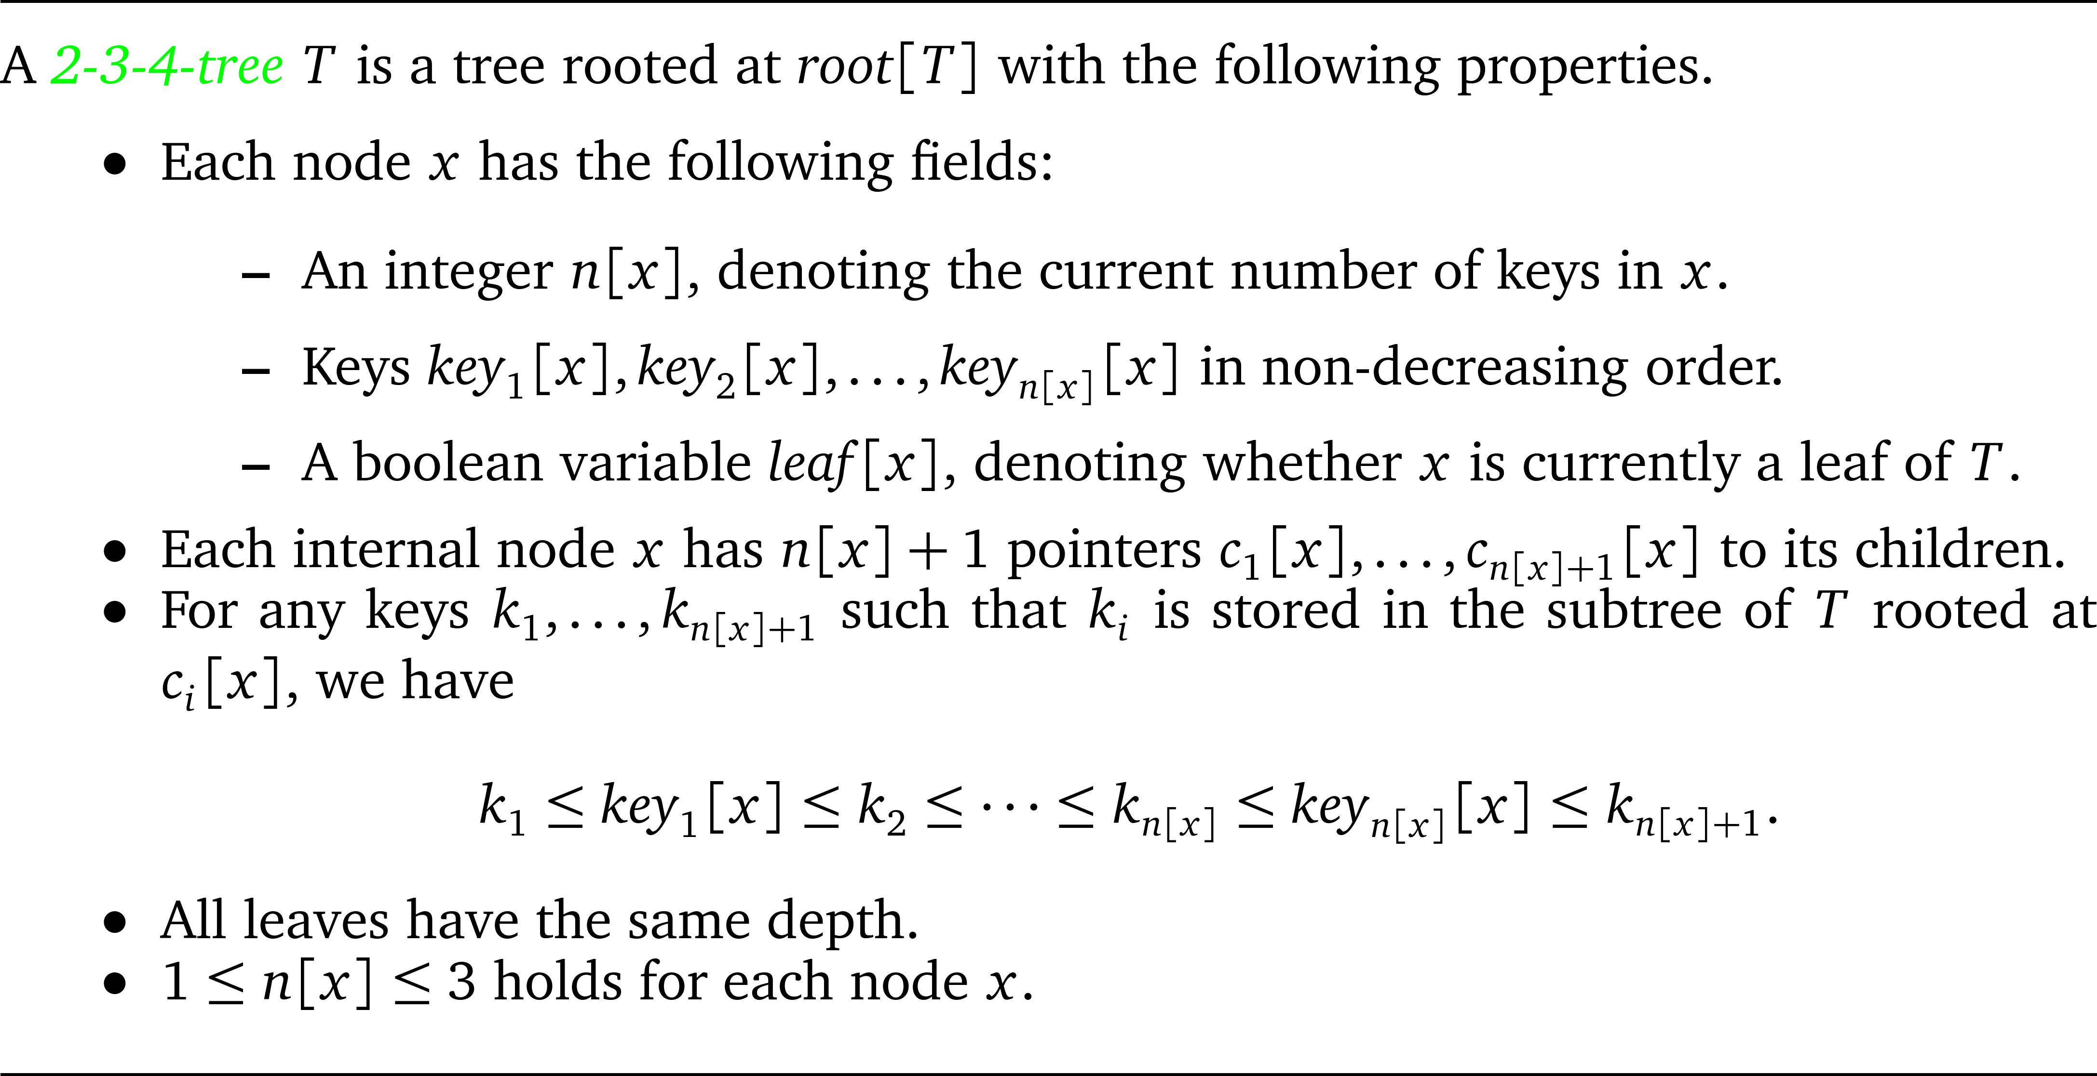
Definition

Slide 39
Node x
1
…
n[x]
1
2
…
n[x]+1

Slide 40
An example
Number of children = 2, 3, or 4
50
15,33
60,70,79
9,11
19,23,30
35,39
55,58
61,67
73,77
81,83

Slide 41
Query time
50
15,33
60,70,79
9,11
19,23,30
35,39
55,58
61,67
73,77
81,83

Slide 42
Height v.s. number of nodes

Slide 43
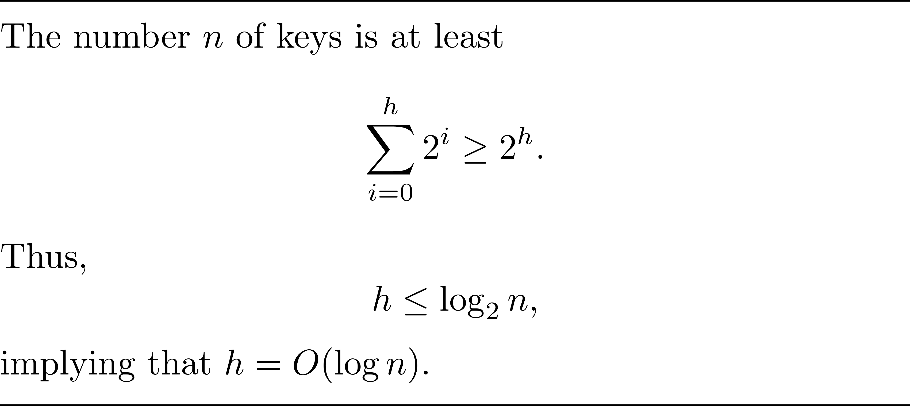
Height = O(log n)

Slide 44
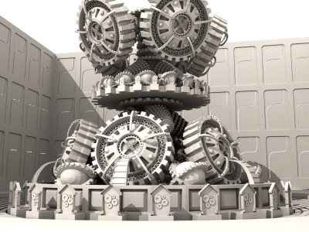
Query time

Slide 45
Insertion:
先塞到葉子裡，任何時候如果某個節點滿了，則一分為二，並且把正中間的key拉到上一層，讓上面一層來的指標一分為二。

Slide 46
20
30
22
23
24

Slide 47
20
23
30
22
24

Slide 48

Insertion time

Slide 49
Deletion：準備動作
如果所要刪除的key（姑且叫做k）不在葉子上，則找一個在葉子上的key（姑且叫做k’）取代k，然後現在的工作就變成到葉子上面去刪除k’ 。
所以在不失一般性的狀況下，我們可以假設所要刪除的key是在某個葉子上面。

Slide 50
到哪裡替k找k’?
k
50
15,33
60,70,79
9,11
19,23,30
35,39
55,58
61,67
73,77
81,83
k’

Slide 51
Deleting a key k from node x
如果x本來已經有2~3個keys，則直接刪掉k，因為還剩下1~2個keys。
如果x本來只有唯一的key，也就是k。
先向左鄰或右舍借借看。
鄰居都借不起，就聯合左鄰或右舍向樓上借。

Slide 52
20
24
30
向左鄰借
22
23

Slide 53
20
23
30
22
左借成功
24

Slide 54
20
24
30
向右舍借
25
27

Slide 55
20
25
30
24
右借成功
27

Slide 56
20
23
30
21
向左合併

Slide 57
20
30
21
23
合併成功

Slide 58
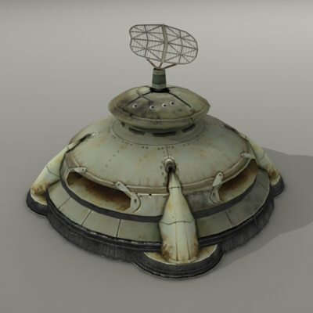
Deletion time

Slide 59
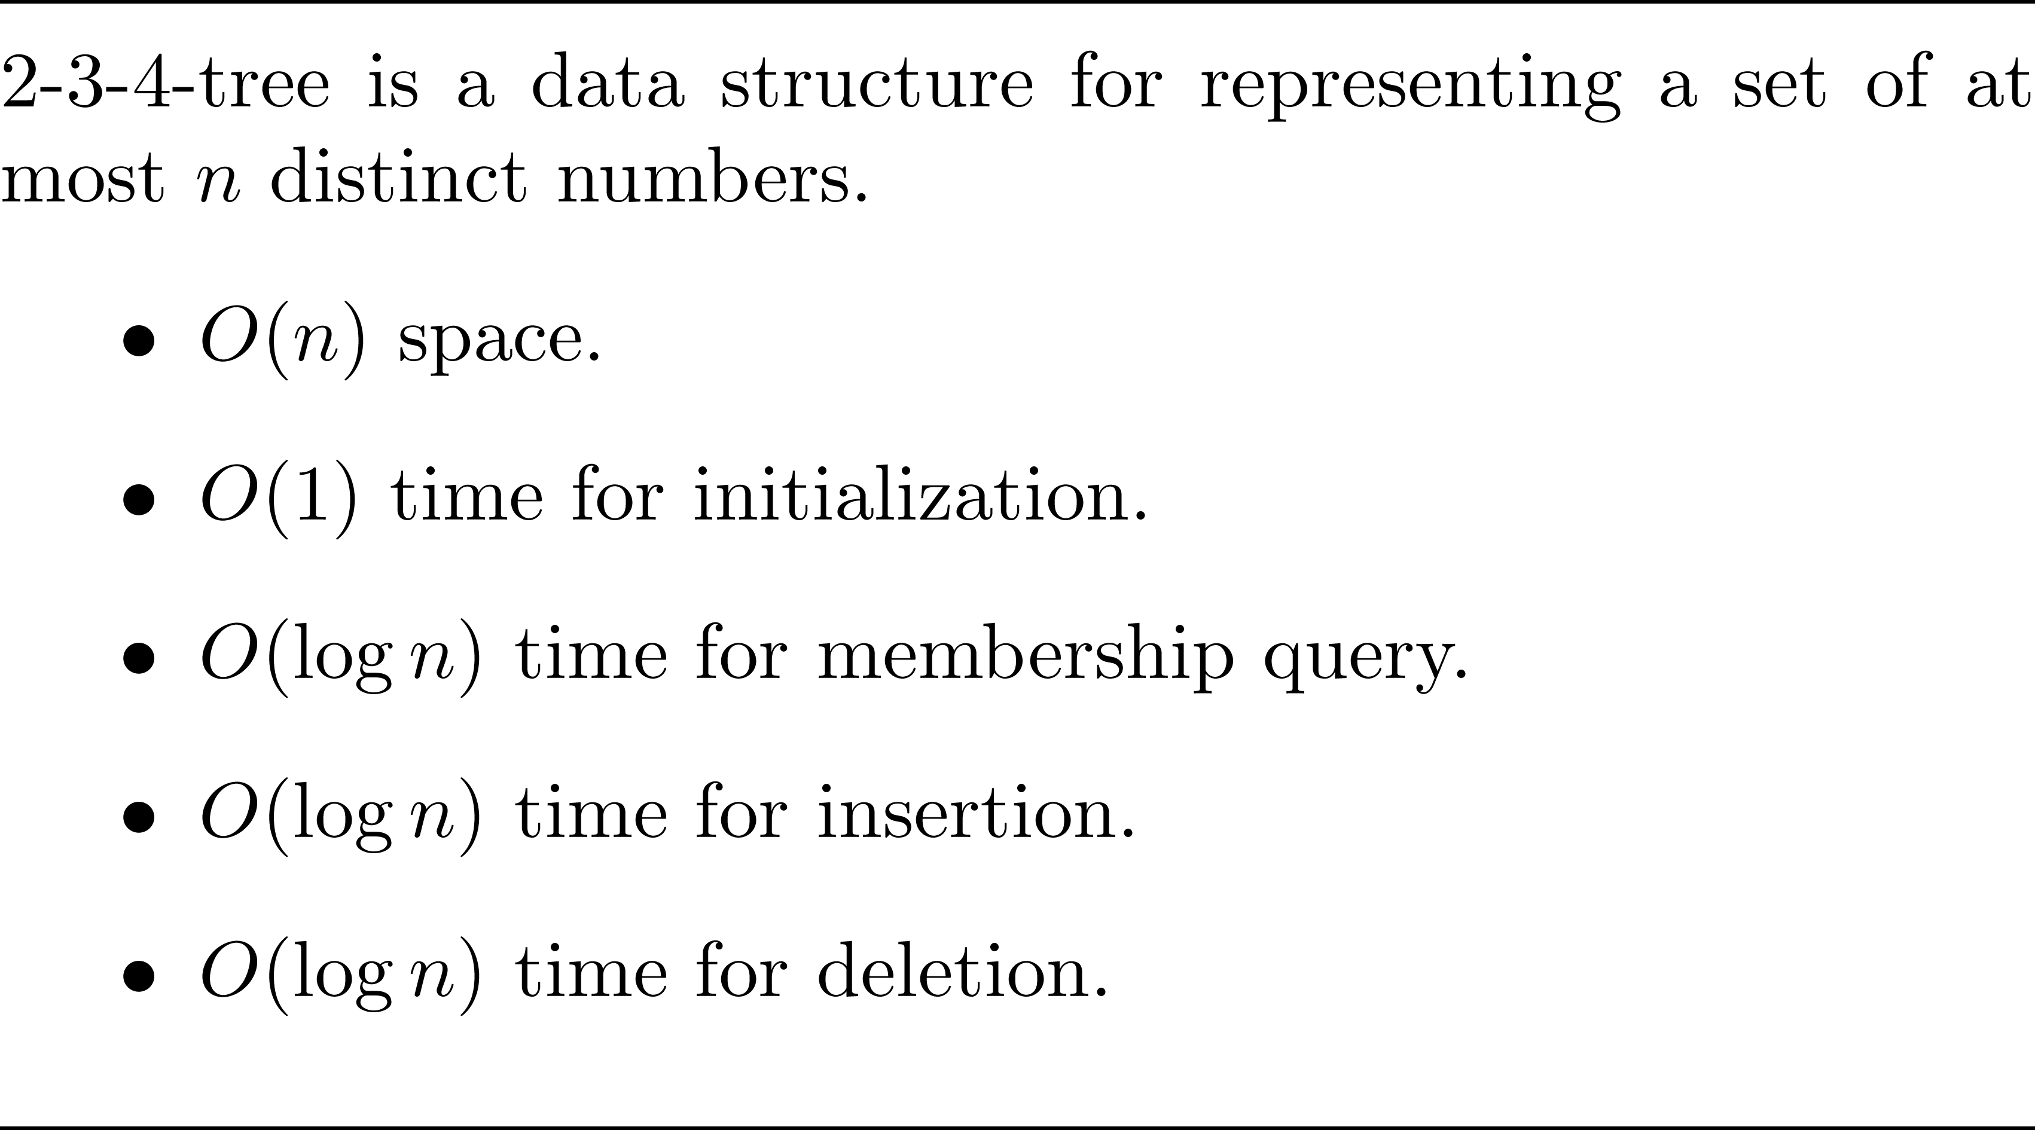
Summary

Slide 60
Red-black tree = 2-3-4 tree
26
17
41
14
21
30
47
10
16
19
23
28
38
7
12
15
20
35
39
3

Slide 61
The mapping
1 key ➔ black node
2 keys ➔ one black node + one red node
3 keys ➔ one black node + two red nodes

